Slide 1
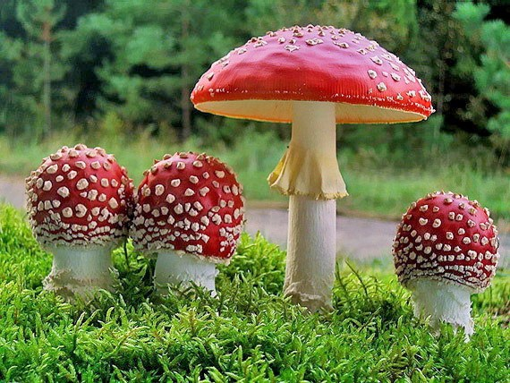
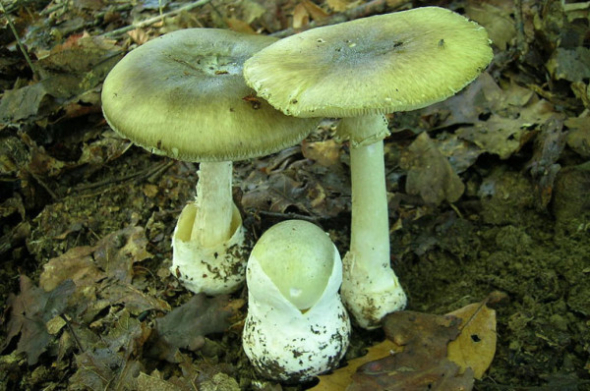
HUBY JEDOVATÉ

Slide 2
HUBY
- sú nezelené organizmy,
-nemajú listy, kvety ani stonky,
-Patria do veľkej skupiny
živých prírodnín :rastliny, huby a živočíchy,
Tvoria samostatnú skupinu.
Domovom húb sú najmä lesy, kde je pôda bohatá na humus.
Humus sú zvyšky rozkladajúcich sa rastlín a živočíchov.
Huby rastú veľmi rýchlo, niekedy aj za jednu noc.
Majú rôzny tvar aj veľkosť.
Niektoré voľným okom nevidíme.

Slide 3
HUBY
Keďže telá húb neobsahujú zelené farbivo (chlorofyl), neprebieha v nich fotosyntéza .
Huby tvoria zvláštnu skupinu organizmov.
Huby nemajú listy.
Nemajú listové farbivo chlorofyl.
Nemôžu fotosyntetizovať ako rastliny.

Slide 4
HUBY
Huby sa živia vstrebávaním potravy.
Živiny odoberajú z humóznej pôdy, alebo z dreva stromov.
Majú vlákna, ktoré sa volajú hýfy.
Huby žijú v spojení s iným organizmami – rastlinami, živočíchmi.
Ak si vzájomne pomáhajú ich spolužitie sa volá symbióza.
Rriasy-zelené rastliny na kmeňoch stromov vytvárajú
podmienky pre huby, ktoré voláme lišajníky.

Slide 5
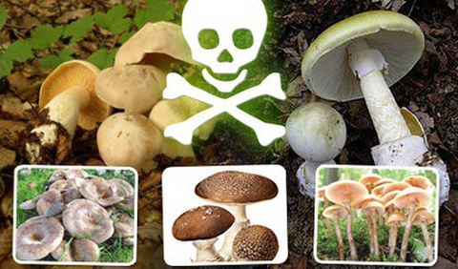
JEDOVATÉ HUBY

Slide 6
JEDOVATÉ HUBY
Okrem výborných jedlých húb môžete v lese naraziť aj na nebezpečné - smrteľne jedovaté druhy.
Preto je potrebné byť pri zbere húb veľmi opatrný a zbierať len tie ktoré dôkladne poznáme!
Treba si dať pozor aj na mladé huby ktoré ešte nie sme schopný dostatočne dobre identifikovať.
Správny hubár nikdy nedá hubu do košíka pokiaľ si nie je 100 percentne istý že je jedlá.

Slide 7
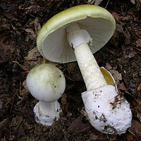
Muchotrávka zelená

Slide 8
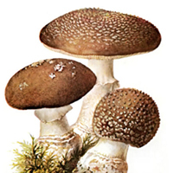
Muchotrávka tigrovaná

Slide 9
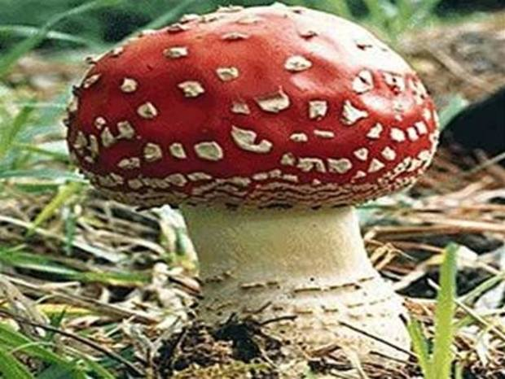
Muchotrávka červená

Slide 10
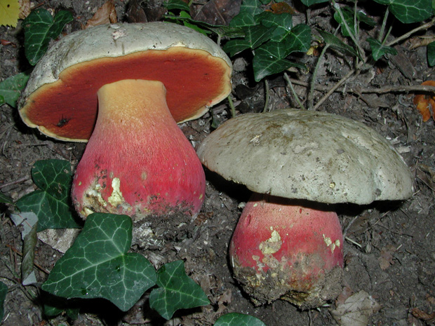
Hríb satanský

Slide 11
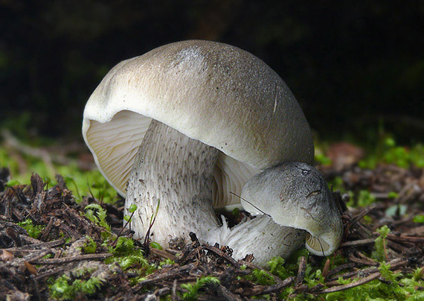
Čírovka mydlová

Slide 12
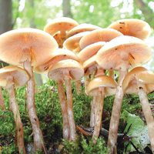
Kapucňovka okrovohnedá

Slide 13
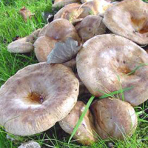
Čechratka podvinutá

Slide 14
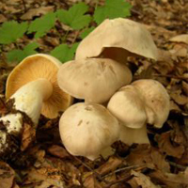
Závojenka olovová

Slide 15
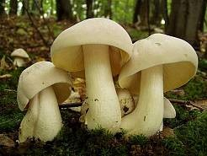
Hodvábnica veľká

Slide 16
JEDOVATÉ HUBY
Otravy zvyčajne nastávajú až po konzumácii tepelne upravených húb, ktoré zvyčajne ľudia pripravujú na obed či večeru pre celú rodinu.
Aj pri zbere niektorých jedlých a chutných druhov húb treba byť veľmi ostražitý. Niektoré jedlé huby majú totiž ľahšie či ťažšie rozoznateľných jedovatých dvojníkov!!!!!!!!!!

Slide 17
ČO ROBIŤ PO OTRAVE??????
Ak sa po požití jedla z húb prejaví významná nevoľnosť, neváhajte a okamžite privolajte lekársku pomoc! Stupeň otravy často závisí od času, ktorý ubehol medzi požitím jedla a začiatkom ošetrenia. Volajte preto bezodkladne pohotovosť alebo sa dajte dopraviť do najbližšej nemocnice .

Slide 18
ĎAKUJEM ZA POZORNOSŤ!

